Slide 1
ПРАВИЛЬНЫЕ МНОГОГРАННИКИ.
Подготовила: Пухалевич Ольга
Класс: 5

Slide 2
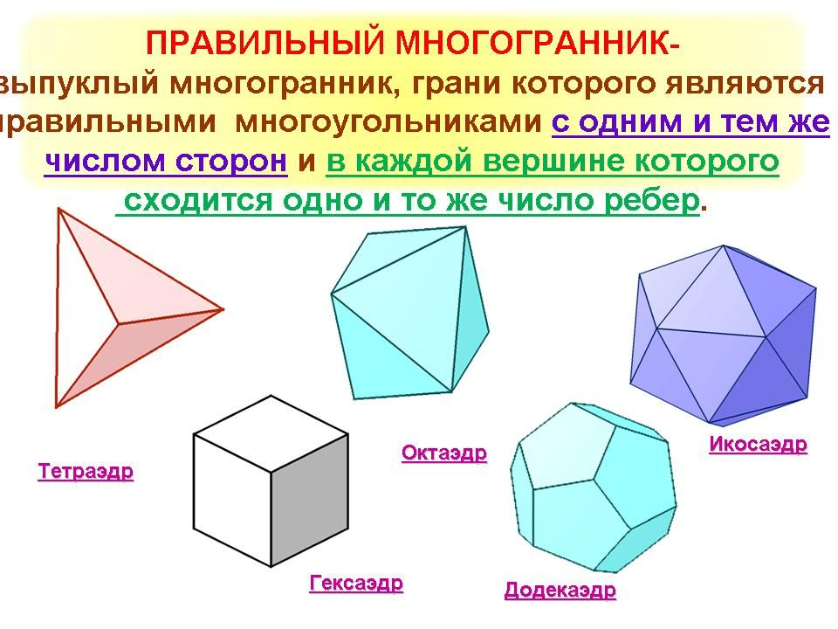

Slide 3
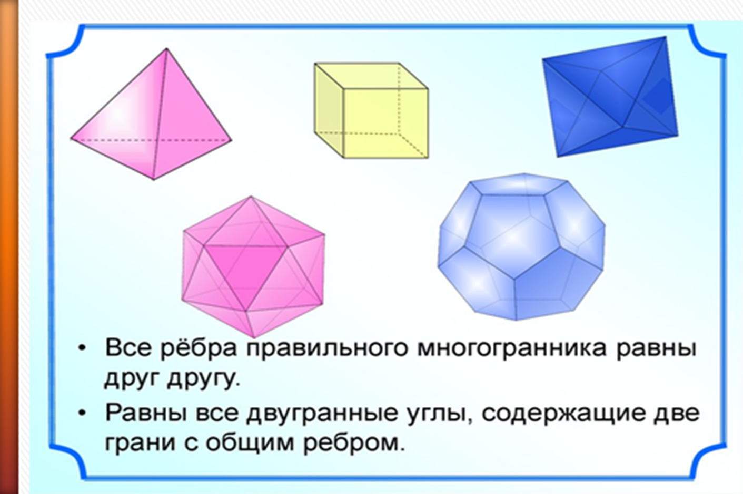

Slide 4
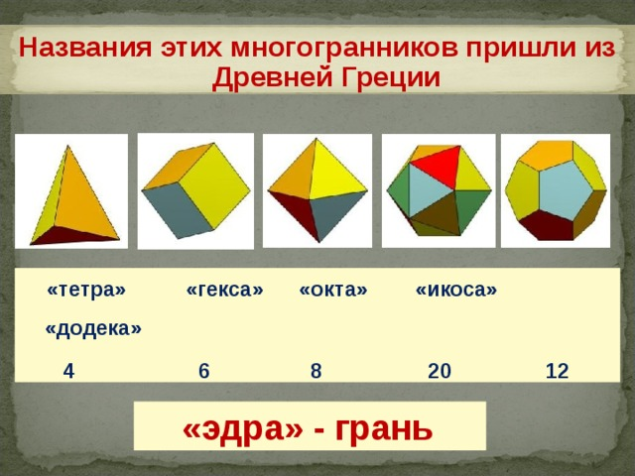
«додека"

Slide 5
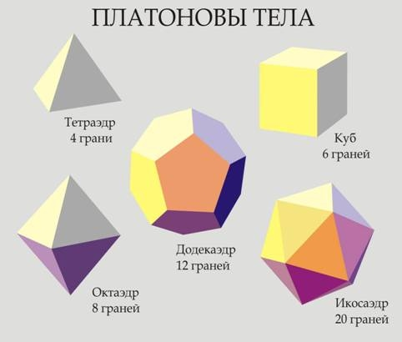
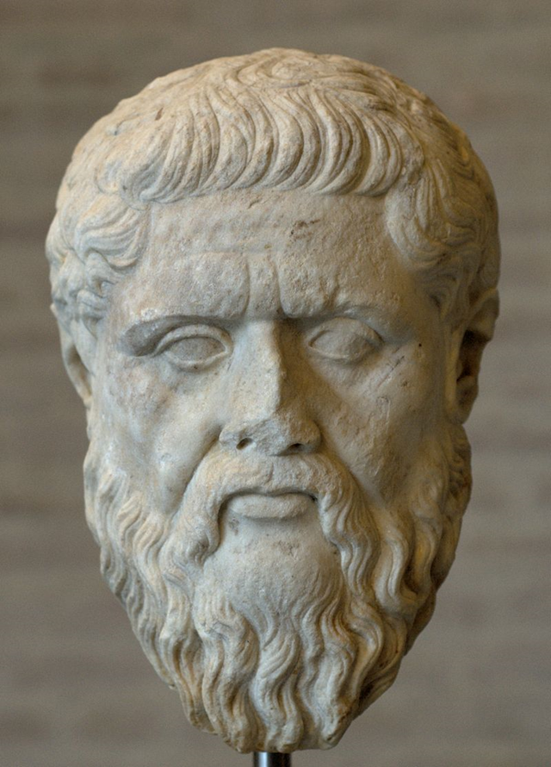
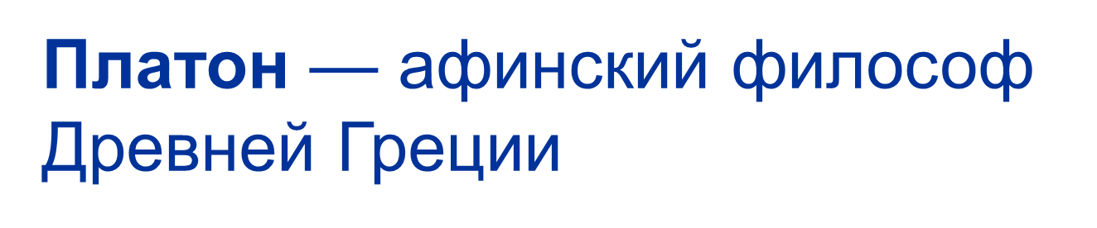
Эти 5 правильных многогранников называют Платоновыми телами - именем Древнегреческого ученого - Платона

Slide 6
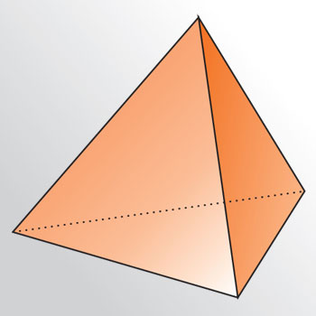
Правильный тетраэдр составлен из четырех равносторонних треугольников. Каждая его вершина является вершиной трех треугольников.
Является ли тетраэдр пирамидой? Да, тетраэдр это треугольная пирамида у которой все стороны равны.
Древние греки дали многограннику имя по числу граней. «Тетра» означает четыре, «хедра» - означает грань (тетраэдр – четырехгранник).

Slide 7
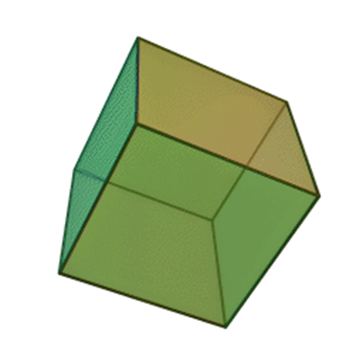
Куб или гексаэдр
Куб имеет шесть квадратных граней, сходящихся в каждой вершине по три. У него: 6 граней, 8 вершин и 12 ребер.
Древние греки дали многограннику имя по числу граней. «Гекса» означает шесть, «хедра» - означает грань (Гексаэдр – шестигранник).

Slide 8
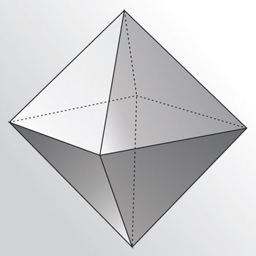
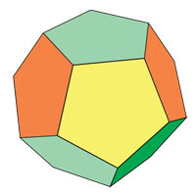
Правильный октаэдр составлен из 8-ми равносторонних треугольников. Каждая вершина октаэдра является вершиной 4-х треугольников.
Древние греки дали многограннику имя по числу граней. «Окто» означает 8, «хедра» - означает грань (октаэдр – восьмигранник).
Правильный додекаэдр составлен из 12-и правильных пятиугольников. Каждая вершина додекаэдра является вершиной 3-х правильных пятиугольников.
Древние греки дали многограннику имя по числу граней. «Додека» означает 12, «хедра» - означает грань (додекаэдр – двенадцатигранник).

Slide 9
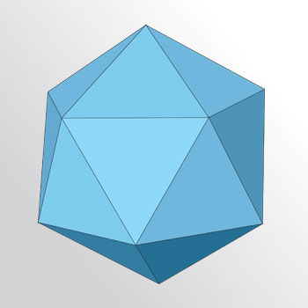
Правильный икосаэдр
составлен из 20-ти равносторонних треугольников. Каждая вершина икосаэдра является вершиной 5-ти треугольников.
Древние греки дали многограннику имя по числу граней. «Икоси» означает двадцать, «хедра» - означает грань (Икосаэдр – двадцатигранник).

Slide 10
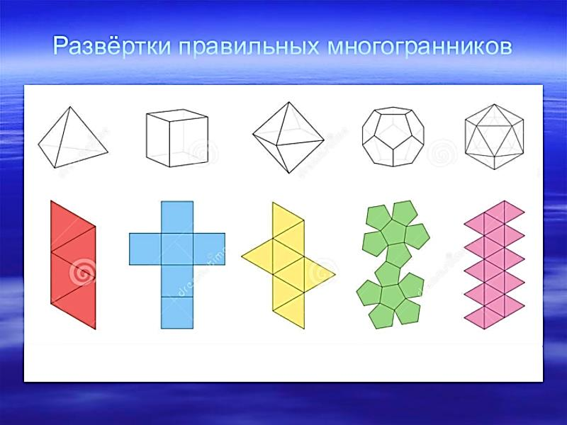

Slide 11
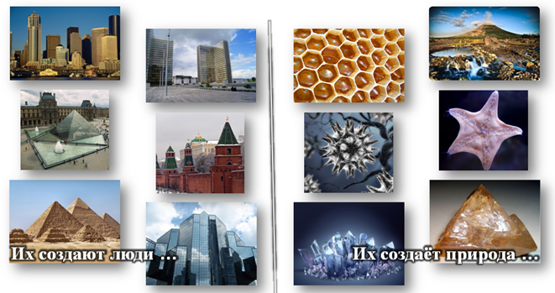
Где используются многогранники?

Slide 12
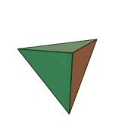

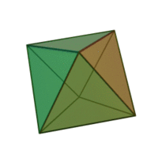
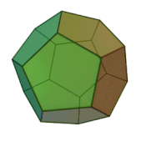
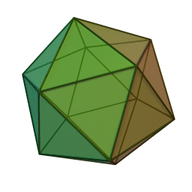
Правильные многогранники в движении
Тетраэдр (4) | Куб (гексаэдр) (6) | Октаэдр (8)
Додекаэдр (12) | Икосаэдр (20)

